Slide 1
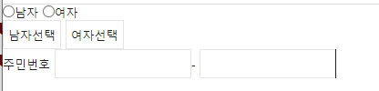
*속성설정
-attr 함수와 prop 함수를 사용하여 특정 태그에 속성을 설정할 수 있다.
-일반태그에 속성값을 설정하거나, checkbox, radio의 확인상태를 제어,
select태그의 선택상태를 제어한다.
사용법)
$(“selector”).attr(“추가할속성명”, 값);
$(“selector”).prop(“추가할속성명”,값);
소스코드에 동적으로 코드가 생성된다.
- 한번 설정되면 값이 사라지지 않는다.
(설정된 속성이 유지된다.)
메모리에 코드가 생성된다.
- 값을 여러 번 설정할 수 있다. (설정된 속성이 변경된다.)
속성을 한번만 설정 할 때
속성이 여러 번 설정 될 때
커서가 빠져나갔을 때 주민번호 앞자리와 뒷자리가
총 13자리였을 때
유효성 검증을 수행.
1. 각 자리에 2,3,4,5,6,7,8,9,2,3,4,5를 곱한 값을 모두 더하여 저장하고
2. 1번에서 연산된 값에서 11로 나눈 나머지를 구하고
3. 11빼기 2번의 값을 하고
4. 3번의 값을 10로 나눈 나머지값을 얻고
5. 4번의 값이 주민번호의 가장 마지막 자리와 일치하면
유효 | 그렇지 않으면 무효 를 alert으로 출력한다.
그 후 주민번호의 뒷자리의 첫글자가 1,3,5,7,9 라면 남자에 체크하고
0,2,4,6,8이라면 여자에 체크한다.
970101-1234567
*
*
*
*
*
*
*
*
*
*
*
*
234567 892345
?=+ + + + + +

Slide 2

*select 선택상태 설정
- selector 속성( :eq) 속성
사용법)
:eq(인덱스)
$(“selector 하위태그명:eq(선택할인덱스)”).함수명
입력된 인덱스에 해당하는 tag를 찾는다.
1번째인덱스를 가진 옵션을 설정)
$(“#sel option:eq(1)”).prop(“selected”,true);
1.특정태그를 찾고
2.하위태그에 접근하여 일을 수행한다.
<select id=“sel”>
<option value=“전송할 값”>보여줄 값</option>
<option value=“전송할 값”>보여줄 값</option>
<option value=“전송할 값”>보여줄 값</option>
<option value=“전송할 값”>보여줄 값</option>
</select>
0
1
2
Option들의 인덱스
3
접속자가 접속하면 임의의 주사위 이미지를 두개 보여준다.
접속자가 접속하면 임의의 주사위 이미지를 보여준다.

Slide 3
*자식 태그로 추가하기
.append()
사용법)
$(“selector”).append(“추가할 태그”);
*태그 삭제
.remove();
사용법)
$(“selector”).remove();
*plugin
-자주 사용될 기능을 미리 구현해 놓은 것.
-jquery.com에서 다양한 plugin을 제공.
사용법)
관련 외부파일(.js 나 .css)를 외부 파일방식으로 연결.
Plugin 에서 제공하는 기능을 사용.
<div></div>
<div></div>
형제태그
<div>
<div></div>
<div></div>
</div>
부모태그
형제태그
selector 자식태그명:순서
:first – 처음 자식태그를 삭제
:last – 마지막 자식 태그를 삭제

Slide 4
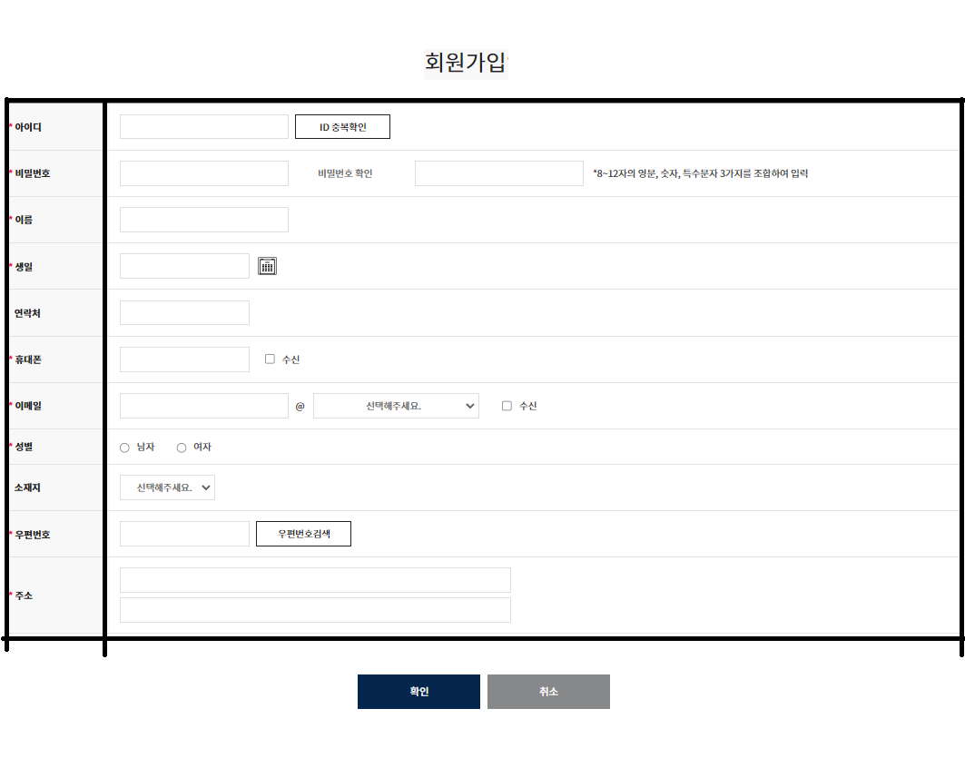
회원가입에 jQuery와 자바 스크립트를 사용하여 유효성검증 코딩 하세요.
팝업창을 띄워서 아이디가 입력되면
아이디를 부모창에 전달한다.
비밀번호 확인에서 커서가 빠져나가면
비밀번호와 비밀번호확인의 값을 비교하여
다르면 alert(“비밀번호가 다릅니다.”)를 보여주고
비밀번호와 비밀번호확인의 값을 초기화 한 후
커서를 비밀번호로 이동한다.
구글,네이버,다음,네이트
직접입력을 보여준다.
우편번호 검색 버튼이 눌려지면 다음 우편번호 API를 사용하여
부모창으로 값을 전송
모든 Form Control의
값을 초기화한다.
소재지는
서울,경기,충남,충북,경남,경북,
전남,전북,제주 를 설정한다.
필수 입력사항(*)에 대한 입력사항을 체크하고
입력이 안되어있다면 경고창으로 입력 누락상황을 보여준 후
커서를 해당 입력창으로 이동한다.
예) 이름이 누락된 경우
alert(“이름은 필수 입력입니다.”)
모든 값이 입력된 상태라면 daum.net으로 페이지를 이동한다.

